Slide 1
Handlab MOOC
El laboratorio en tus manos con ayuda de un Smartphone

Slide 2
Sensores
¿Qué es un sensor?
¿Cómo miden los sensores?
¿Qué sensores hay en los smartphones?
¿Qué apps existen para utilizarlos?

Slide 3
¿Qué es un sensor?
Sistema diseñado para sufrir cambios relacionados con una magnitud de su entorno
Mediante un transductor, convierte esa variación en una magnitud eléctrica
Se digitaliza fácilmente para incorporarlo en aparatos electrónicos

Slide 4
¿Cómo miden los sensores?
Depende del tipo de sensor
Generalmente, se intenta que la salida del transductor sea proporcional a la magnitud medida (en voltaje o corriente)
Dispositivos MEMS

Slide 5
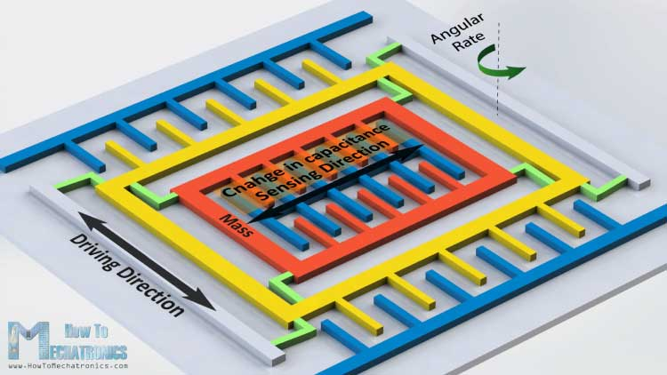
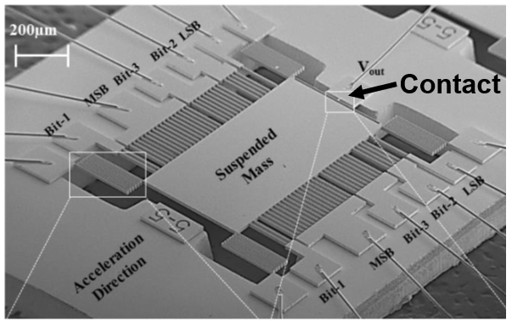
Fuente: [1]
Fuente: [2]

Slide 6
¿Qué sensores hay en los smartphones?
Posición y movimiento:
Acelerómetros
Giroscopios
Magnetómetros
Luz:
Cámaras
Luxómetro ambiente
Proximidad por IR
Otros:
Tacto
Presión
Sonido
Temperatura
GPS
…

Slide 7
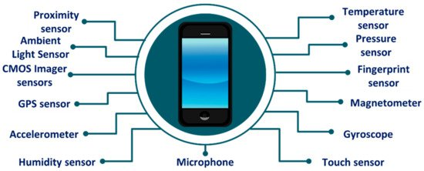
Fuente: [3]

Slide 8
¿Qué apps existen para utilizarlos?
Para mejorar la experiencia de Usuario:
Casi TODAS
Específicas para medir:
Physics Toolbox Suite
Phyphox
SensorLab*
Sensor Mobile*
…
* Desarrolladas en la UVa

Slide 9
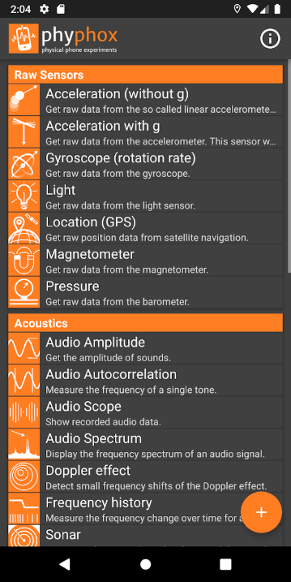
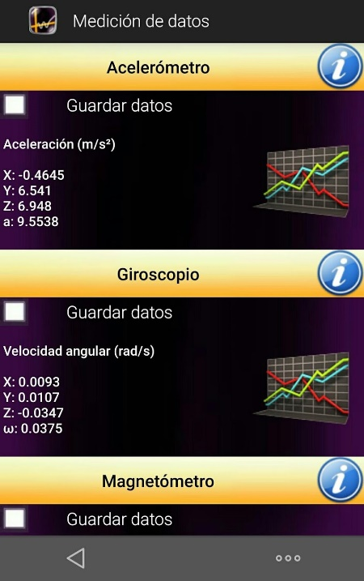
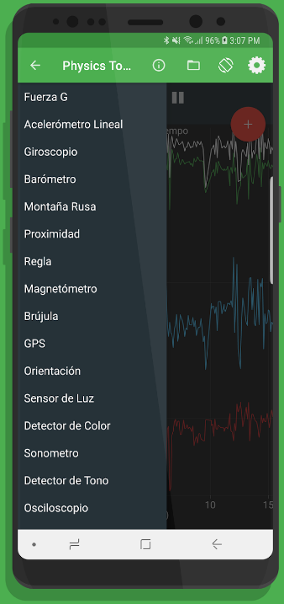
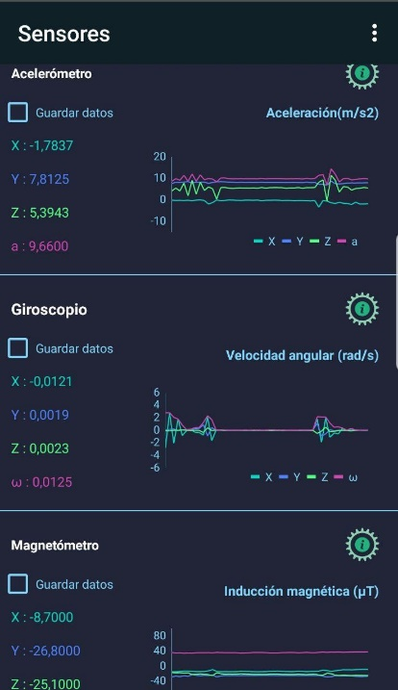
Physics Toolbox Suite
SensorLab
Phyphox
Sensor Mobile

Slide 10
Para saber más…
MEMS Accelerometer Gyroscope Magnetometer; Arduino [Internet]. Disponible en: https://howtomechatronics.com/how-it-works/electrical-engineering/mems-accelerometer-gyrocope-magnetometer-arduino/
Emerging MEMS and Sensor Technologies to Watch – 2019 and Beyond [Internet]. Disponible en: https://blog.semi.org/technology-trends/emerging-mems-and-sensor-technologies-to-watch-2019-and-beyond
Majumder, S.; Deen, M.J. Smartphone Sensors for Health Monitoring and Diagnosis. Sensors 2019, 19, 2164.

